Slide 1
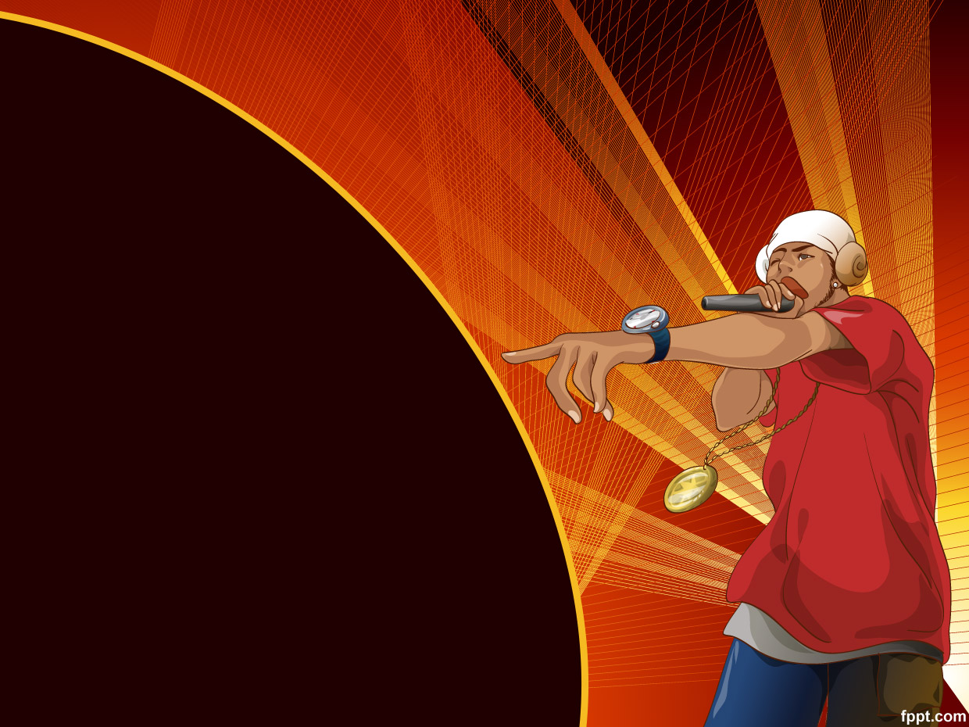
Hip Hop
E a cultura preta

Slide 2
Onde começou...
Quando eu era mais novo, sofri racismo. E por conta de estereótipos reproduzidos por maior parte do mundo, demorei a me aceitar.
Porém, isso mudou quando comecei a estudar a cultura e motivos da cultura preta.
A partir dali, comecei a me inserir cada vez mais entre os meus, aprender com todos eles, e de certa forma me comportar como eles.
E a partir de meados de 2017, eu entrei de vez no mundo hip-hop, desde as roupas que eu vestia, a música que escutava, até o modo de andar e falar.

Slide 3
Meus valores...
Essa questão principalmente da auto-estima que eu encontrei depois de estudar e entender quem eu era no mundo, entra muito de acordo com o que penso.
Prezo muito pelo bem estar coletivo, pela igualdade em condições sociais e mentais e essa vontade de ver outras pessoas bem me inspirou a mostrar pra outras pessoas pretas que apesar dos pesares, é muito bom ser preto.
Quero que todos eles se sintam dessa forma.

Slide 4
Superação e dificuldade
Acredito que desde sempre, o mais difícil foi ter me aceitado do meu jeito, e ter entendido tudo que se passava comigo e que por eu ter nascido assim, tudo seria mais difícil na minha vida.
Mas acho que isso me deu muita força e acredito que hoje é um assunto superado, é algo que me da cada vez mais força pra seguir lutando pelos meus ideais.
Na execução do projeto, acredito que tenha sido a parte de javascript onde foi necessário o uso.
Quanto a dificuldade, tive um bloqueio criativo em relação a o que fazer e também bastante dificuldade em usar de forma correta a API de cadastro e login

Slide 5
Gratidão
Acho que primeiramente devo agradecer aos professores que me ajudaram em tudo que puderam, seja em dúvidas, brincadeiras ou até mesmo algumas dicas sobre o desempenho.
Depois, aos que entraram junto comigo como colegas e sei que são meus amigos eles me ajudaram a todo momento, sempre que eu precisei estiveram lá para me auxiliar.
Posso citar os nomes deles: Gabriel Alves, Léo Arruda, Léo Vichietti, Victoria Andrade, Caio Hideki, Julio Moudatsos, Matheus Correia, Bruna Yumi e Isaac Ferreira.

